Slide 1



SEMINÁRIO INTEGRADOR
PROEG • 30 SET 2026
O Processo de Autoavaliação
no Curso Formação de Professores Indígenas
Trajetória, escolhas metodológicas e reconstrução contínua no acompanhamento da licenciatura intercultural no Amazonas.
Ana Carolina Ferreira Alves
Departamento de Educação Escolar Indígena
Faculdade de Educação

Slide 2
1. CONTEXTUALIZAÇÃO
Origem e Trajetória do Curso FPI
Luta e Inauguração (2008)
Conquista do movimento indígena.
Iniciado com a Turma Mura e expandindo para Sateré-Mawé e Munduruku em 2011.
Territórios Etnoeducacionais (2013)
Adoção do Decreto 6.861/2009 dos Territórios Etnoeducacionais (TEEs)
Turmas multiétnicas e multilíngues: Médio Solimões, Alto Rio Negro, Madeira-Manicoré e Purus-Lábrea.
Atuação nos Municípios-Pólo e Manaus (FAEXP, Campus UFAM Manaus)
Descentralização via PROLIND/MEC.
Em 2024, abertura da Turma Baixo Amazonas, primeira turma no Campus Manaus.
Notes:
Resolução 010/2007 CEG/CONSEPE/UFAM (homologada pela Resolução 032/2007 CONSEPE) que aprova a proposta do curso nas instâncias superiores da UFAM

Slide 3
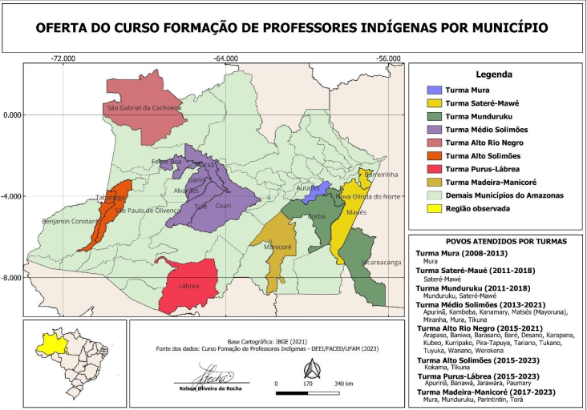
1. CONTEXTUALIZAÇÃO
Origem e Trajetória do Curso FPI
Mapa 01 – Turmas atendidas por município.
Fonte: PPC do Curso

Slide 4
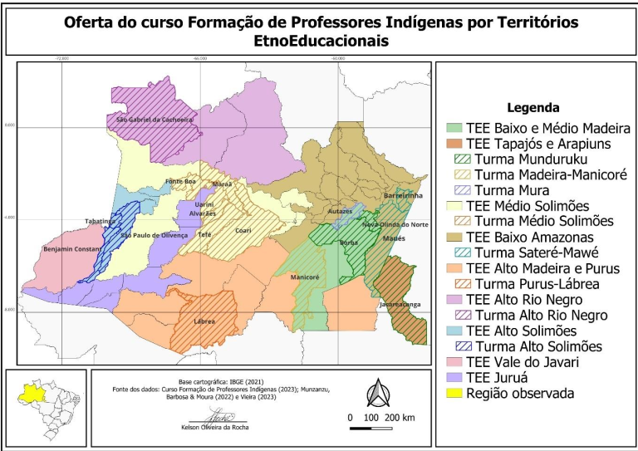
1. CONTEXTUALIZAÇÃO
Origem e Trajetória do Curso FPI
Mapa 02 – Turmas atendidas por Território Etnoeducacional.
Fonte: PPC do Curso

Slide 5
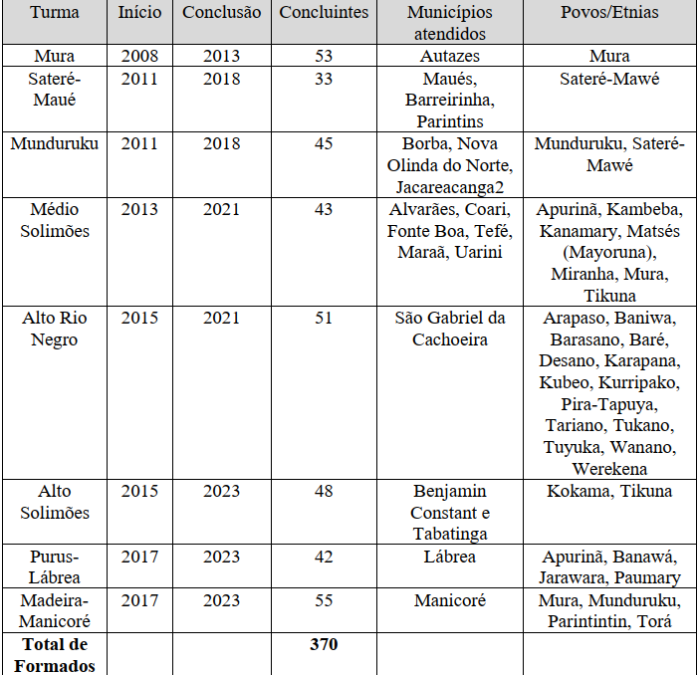
1. CONTEXTUALIZAÇÃO
Origem e Trajetória do Curso FPI
Quadro 01 – Quantitativos das Turmas Atendidas.
Fonte: PPC do Curso

Slide 6


1. CONTEXTUALIZAÇÃO
Estrutura Pedagógica & Alternância
Reformulação do PPC (2024-1)
Estrutura de Alternância
Organização Curricular
Carga horária e Modalidade
Tempo Universidade: Módulos presenciais intensivos na UFAM.
Formação Geral: 2 primeiros anos (4 módulos) com formação geral.
Carga Horária: 4.000h em regime presencial modular.
Tempo Comunidade: Teoria e prática via pesquisa, estágio e extensão.
Ingresso: PSS Licenciatura Indígena com 60 vagas por turma.
Três Ênfases: Linguagens, Ciências Humanas e Sociais e Ciências da Natureza.
Entrada por demanda dos movimentos indígenas: a definir.

Slide 7
1. CONTEXTUALIZAÇÃO
Objetivos do Curso Formação de Professores Indígenas
Objetivo geral
Formar professores indígenas aturem nos anos finais do Ensino Fundamental e Ensino Médio das escolas das comunidades indígenas.
Organização didático-pedagógica
Perspectiva Intercultural Crítica, Interdisciplinar e a Decolonial.
É um curso desenhado para transformar a escola da comunidade e consolidar os direitos dos povos indígenas, garantindo uma formação pautada na interculturalidade, diferenciação, especificidade, comunitarismo e multilinguismo.

Slide 8
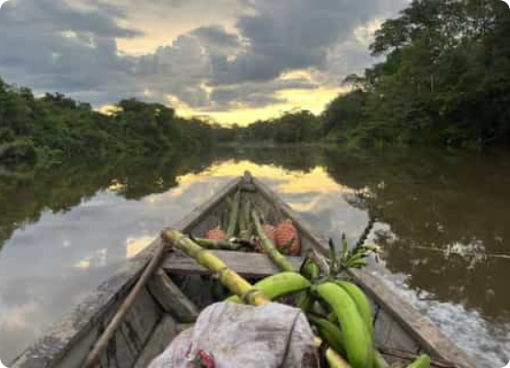
1. CONTEXTUALIZAÇÃO
A Concepção da Avaliação: Orientar a Rota
— Coordenação FPI
"Em um barco à vela, a avaliação é nossa vela. É ela que nos permite perceber os ventos, movimentar o barco e ajustar a rota do FPI."
Avaliação como Processo de Ação-Reflexçao-Ação
Superação da prestação de contas burocrática em prol da reflexão permanente e tomada de decisão coletiva.

Slide 9
1. CONTEXTUALIZAÇÃO
Ponto de partida: Porque avaliamos?
APRIMORAMENTO PEDAGÓGICO
Identificar em tempo real avanços, lacunas e necessidades de ajuste nos conteúdos e metodologias interculturais, específicas, diferenciadas, na política linguística, na relação com as comunidades (comunitarismo).
ESCUTA E PROTAGONISMO INDÍGENA
Garantir voz ativa aos estudantes, professores e lideranças na construção do projeto do curso.
PERMANÊNCIA
Adequar suporte logístico e acadêmico às realidades e especificidades dos povos atendidos.
AlINHAMENTO
Verificar a relação entre os objetivos do curso e o cumprimento da legislação específica acerca da Educação Escolar Indígena e da Formação de Professores Indígenas .

Slide 10

2. HISTÓRICO DA AUTOAVALIAÇÃO
O Tipiti Pedagógico e a Inclusão de Elementos Visuais no Processo de Avaliação
2014
PLANO DE AÇÃO
Avaliação INEP, diagnóstico das Turmas
O Tipiti Pedagógico
Nota 4 no INEP, diagnóstico do acompanhamento das turmas Mura (egressa), Sateré-Mawé, Munduruku e Médio Solimões (em andamento).
Dentro do processo de ação-reflexão-ação, o Tipiti Pedagógico, passou a orientar as novas ações do curso, visando a melhoria do processo de ensino-aprendizagem no curso FPI.

Slide 11
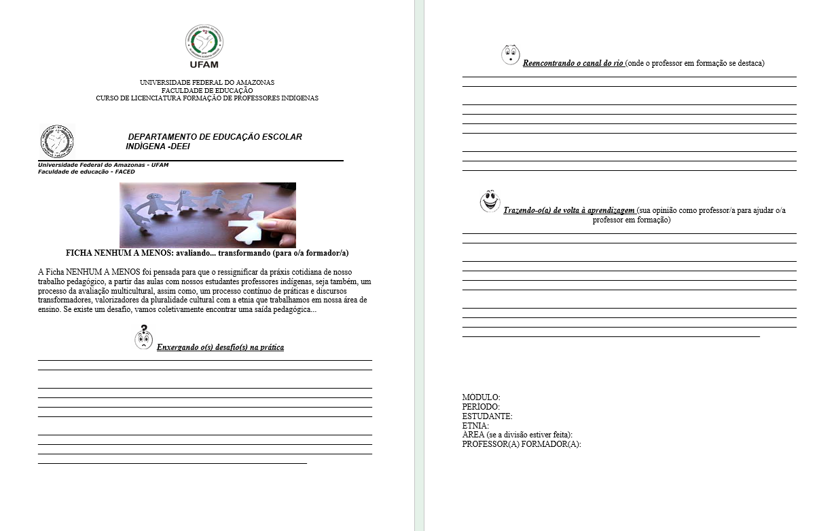
2. HISTÓRICO DA AUTOAVALIAÇÃO
O Tipiti Pedagógico e a Inclusão de Elementos Visuais no Processo de Avaliação
Formadores
“Nenhum a menos”

Slide 12
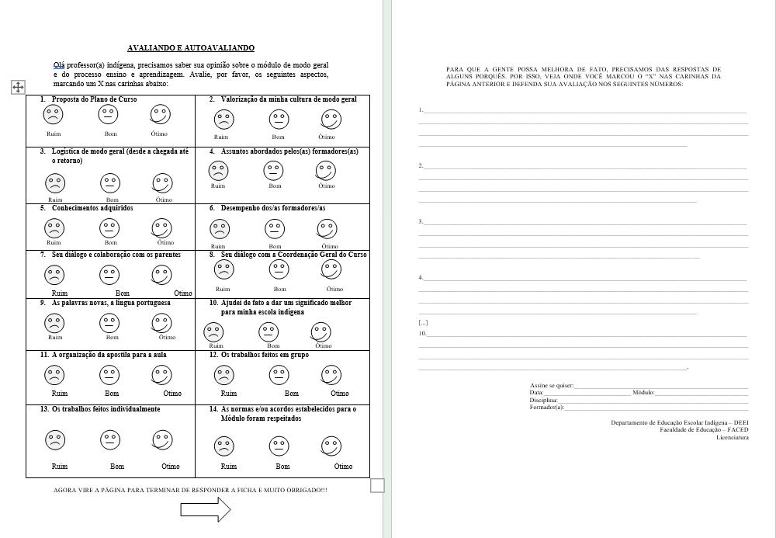
2. HISTÓRICO DA AUTOAVALIAÇÃO
O Tipiti Pedagógico e a Inclusão de Elementos Visuais no Processo de Avaliação
Adequação
Fichas visuais
Uso de expressões ("carinhas") para contemplar diferentes níveis em português.

Slide 13
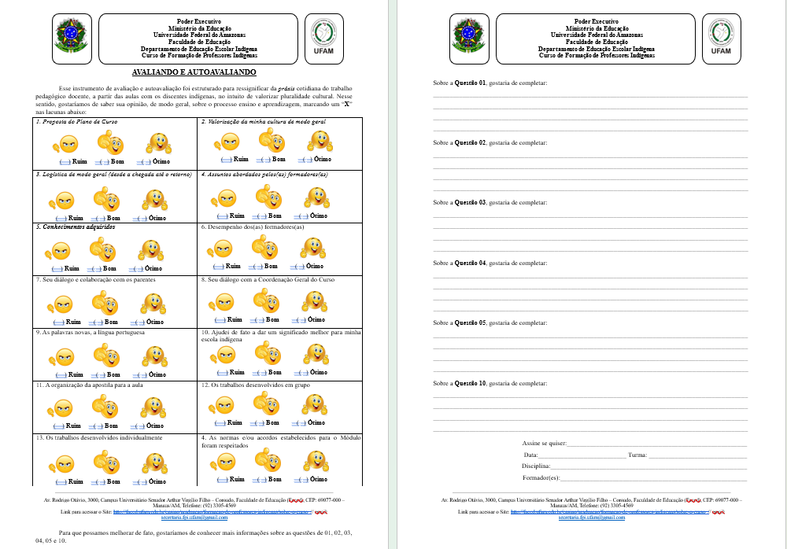
2. HISTÓRICO DA AUTOAVALIAÇÃO
O Tipiti Pedagógico e a Inclusão de Elementos Visuais no Processo de Avaliação
Adequação 2
Fichas visuais

Slide 14
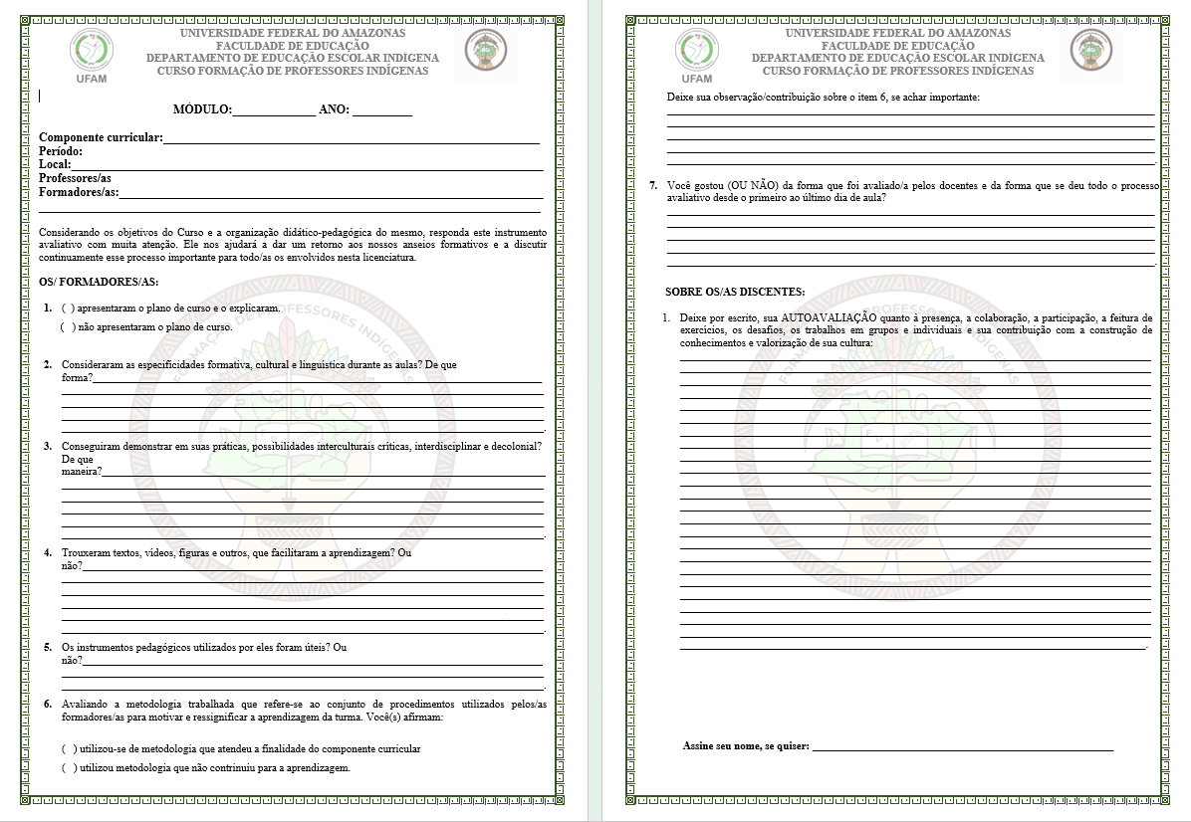
2. HISTÓRICO DA AUTOAVALIAÇÃO
O Tipiti Pedagógico e a Inclusão de Elementos Visuais no Processo de Avaliação
Adequação
Ficha do discente em 2024

Slide 15
2. HISTÓRICO DA AUTOAVALIAÇÃO
Dimensões Avaliadas pelas Fichas
Processos Pedagógicos
Dimensão Institucional
Logística & Permanência
Relação professor-estudante e coordenação, didática intercultural, questão linguística, material pedagógico (apostilas) e compromisso do discente no seu processo formativo.
Percepção sobre espaços físicos (escolas pólo, UEA, IFAM, UFAM), diálogo com o movimento indígena e sábios.
Condições concretas de transporte, apoio financeiro para o deslocamento das aldeias, estadia nos pólos ou FAEXP, alimentação, laser e bem estar durante os módulos no tempo universidade.

Slide 16
2. HISTÓRICO DA AUTOAVALIAÇÃO
Devolutivas e Espaços de Diálogo
Seminários de Avaliação
Quali-Quanti & Corpo Docente
Seminário Parcial: Retorno da avalição dos 4 primeiros módulos e divisão por áreas de ênfase.
Síntese Integrada: Cruzamento de dados estatísticos com falas e relatos discentes.
Seminário Final: Análise global do curso ao término do ciclo formativo.
Retorno Docente: Envio sistemático aos professores para readequação didática.
Caráter extensionista: Participação das organizações indígenas no colegiado.
Espaço de Escuta: Diálogo direto entre discentes, docentes e coordenação.

Slide 17
2. PERSPECTIVAS
Desafios Recentes e o Novo Plano de Ação
Desafios Identificados (geral)
Redirecionamento (2026-1)
Perda gradual de sistematicidade na tabulação de dados e nas devolutivas aos docentes.
Avaliação INEP/MEC – nota 5
Retorno às dinâmicas presenciais e escuta ativa nos seminários de avaliação ao final de cada módulo.
Reuniões colegiadas:
Reflexões docentes.
(2024–2025 TURMA BAIXO AMAZONAS)
Uso de formulários virtuais na Turma Baixo Amazonas com baixo índice de êxito.

Slide 18

2. PERSPECTIVAS
Desafios Recentes e o Novo Plano de Ação
Desafios Recentes Identificados
Apoio Institucional:
Bolsa Permanência/MEC;
Bolsas PIBID, PIBIC e PET – Encontro de Saberes Indígenas Amazonenses;
Auxílio Tapera;
Projeto Cuidar e Pertencer;
Elevado índice de evasão;
Questões psicológicas e de saúde em geral (Oftamológico à dentário);
Presença de crianças sem supervisão no campus;
Problemas de moradia em Manaus;
Responsabilidades familiares;
Situações de trabalho e renda;
Entre outros.

Slide 19
2. PERSPECTIVAS
Novo Plano de Ação
"Novas Palhas de Arumã: Desconstruindo a Evasão Universitária no Curso FPI"
(compilado por Rita Floramar).
4. Reforçar as bordas/alças- monitorar riscos e agir rápido, a partir do cenário avaliativo do curso em seus muitos processos
5. Renovar o trançado- avaliar, ajustar e recriar continuamente maneiras de melhoria e continuidade no processo formativo
Em andamento...
O plano está organizado em 5 movimentos do arumã didático-pedagógico afetivo:
Escolher as palhas- conhecer os estudantes e suas realidades e a práxis docente dos formadores
2. Preparar as fibras- acolher e criar condições de permanência
3. Trançar o tipiti – integrar uma pedagogia intercultural e interdisciplinar no curso com apoio de diversos colaboradores (pessoas; territórios; organizações, UFAM, dentre outros.

Slide 20
CONSIDERAÇÕES FINAIS
A autoavaliação no FPI é um processo em constante transformação que envolve reflexão para o aprimoramento da Formação de Professores Indígenas..
A experiência de autoavaliação do FPI revela uma preocupação em produzir informações sobre os processos pedagógicos, institucionais e logísticos do curso e, simultaneamente, em criar espaços de escuta e devolutiva para que essas informações pudessem contribuir para o acompanhamento e o aprimoramento da formação oferecida.
FACED / UFAM
PROEG • 30 SET 2026

Slide 21
